Slide 1
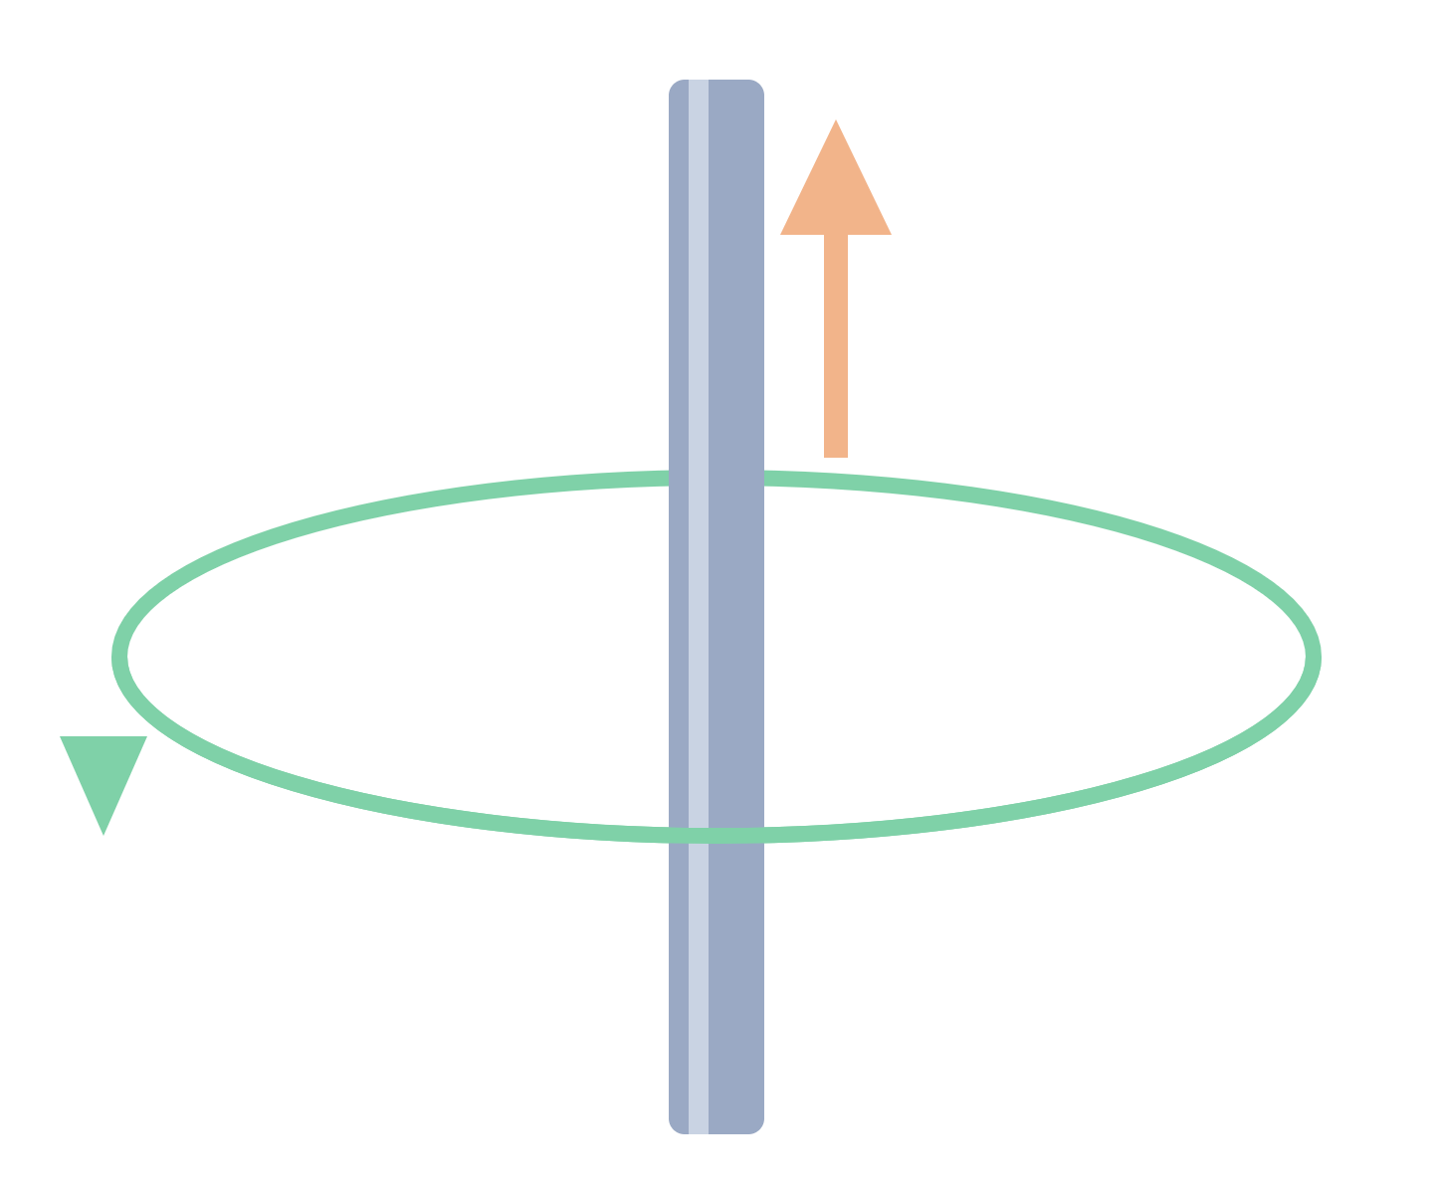
直線状導体の
周囲の磁界
第4章 磁気 ｜ 教科書 p.128
例題5・問9・問10 を解いてみよう
換算 → 代入 → 電卓 の3ステップで解ける！
Notes:
今日は p.128 の直線状導体の周囲の磁界の計算問題、例題5・問9・問10 を解きます。関数電卓 EL-509T を準備させる。

Slide 2
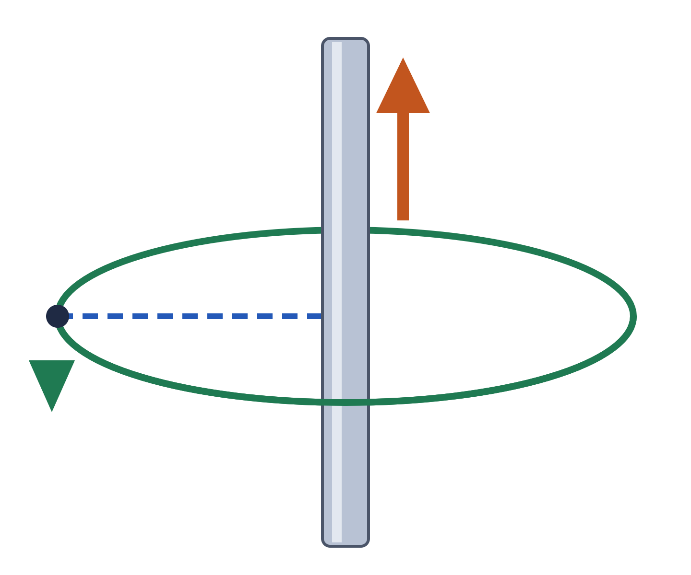
直線状導体の周囲の磁界の公式
まずは公式の確認
I
H =
[A/m]
2 π r
電流 I [A]
記号 | 意味 | 単位
H | 点Pの磁界の大きさ | A/m
I | 導体に流れる電流 | A
r | 導体から点Pまでの距離 | m（必ず m！）
π | 円周率（3.14…） | 電卓の π キー
P
距離 r [m]
磁界 H [A/m]
2πr は 2 × π × r（半径 r の円周の長さ）
第4章 磁気 ｜ p.127 式11
Notes:
教科書 p.127 の式11。磁界は導体を中心とした円になる。r は導体から点Pまでの距離で、単位は必ず m。π は電卓の π キーで入力する。

Slide 3


計算問題は 3ステップ で解く
解き方
1
2
3
単位換算
公式に代入
電卓で計算
問題の数字を書き出して、cm → m に直す（÷100）
文字（I, r）のところに数字を入れる。π はそのまま
分数キーと π キーで式のとおり入力。答えに単位をつける
求めるものが H じゃないとき（問10）は、②の前に 式変形 をする
第4章 磁気 ｜ p.128 直線状導体の周囲の磁界
Notes:
今日の3問はすべてこの流れ。問10だけは I を求めるので、代入の前に式変形が入る。

Slide 4



分数は 分数キー で、式のとおりに入れる
STEP③ 電卓 EL-509T の使い方
分子
分母
=
CHANGE
上の数
分数キー
下の式
計算
小数にする
π
π は π キー
かっこ不要
答えが変な形？
3.14 と打たずに π キーを使う
分母に 2×π×r を続けて入れれば OK
分数や π のまま出たら CHANGE で小数に
SHARP EL-509T（式通り入力表示）
Notes:
EL-509T は教科書どおりの形で分数を入力できる。分子を入れて分数キー、分母を入れて =。分母の中は 2×π×r を続けて打てばよく、かっこはいらない。π は専用の π キー。答えが分数や π を含む形で表示されたら CHANGE キーで小数に切り替える。

Slide 5

問題を読んで、数字を書き出そう
例題5 ｜ STEP① 単位換算
図25において、電流 I = 15.7 A のとき、直線状導体から 0.5 m 離れた点Pの磁界の大きさ H [A/m] を求めよ。
I = 15.7 A
記号 | 問題の値 | 換算後
電流 I | 15.7 A | 15.7
距離 r | 0.5 m | 0.5
磁界 H | ？ | ？ A/m
P
r = 0.5 m
H = ？
r は最初から m なので 換算なし！
第4章 磁気 ｜ p.128 例題5（図25）
Notes:
問題文から I と r を書き出させる。r は 0.5 m で最初から m なので換算はいらない。求めるのは H。

Slide 6


公式に代入して、電卓で計算しよう
例題5 ｜ STEP② 代入 → STEP③ 電卓
I
15.7
H =
H =
I=15.7、r=0.5 を入れる
2 π r
2 × π × 0.5
③ 電卓の入力
15.7
2
×
π
×
0.5
=
CHANGE
→ 4.997…
答え H ≒ 5 A/m
教科書は π = 3.14 で計算して ちょうど 5。π キーだと 4.997… → 約 5
第4章 磁気 ｜ p.128 例題5
Notes:
文字の場所に数字を入れる。電卓では 15.7 を入れて分数キー、分母に 2×π×0.5 を入れて =。分数や π の形で出たら CHANGE で小数に。π キーだと 4.997… となり、約 5 A/m。教科書は π を 3.14 として計算しているのでちょうど 5 になる。

Slide 7
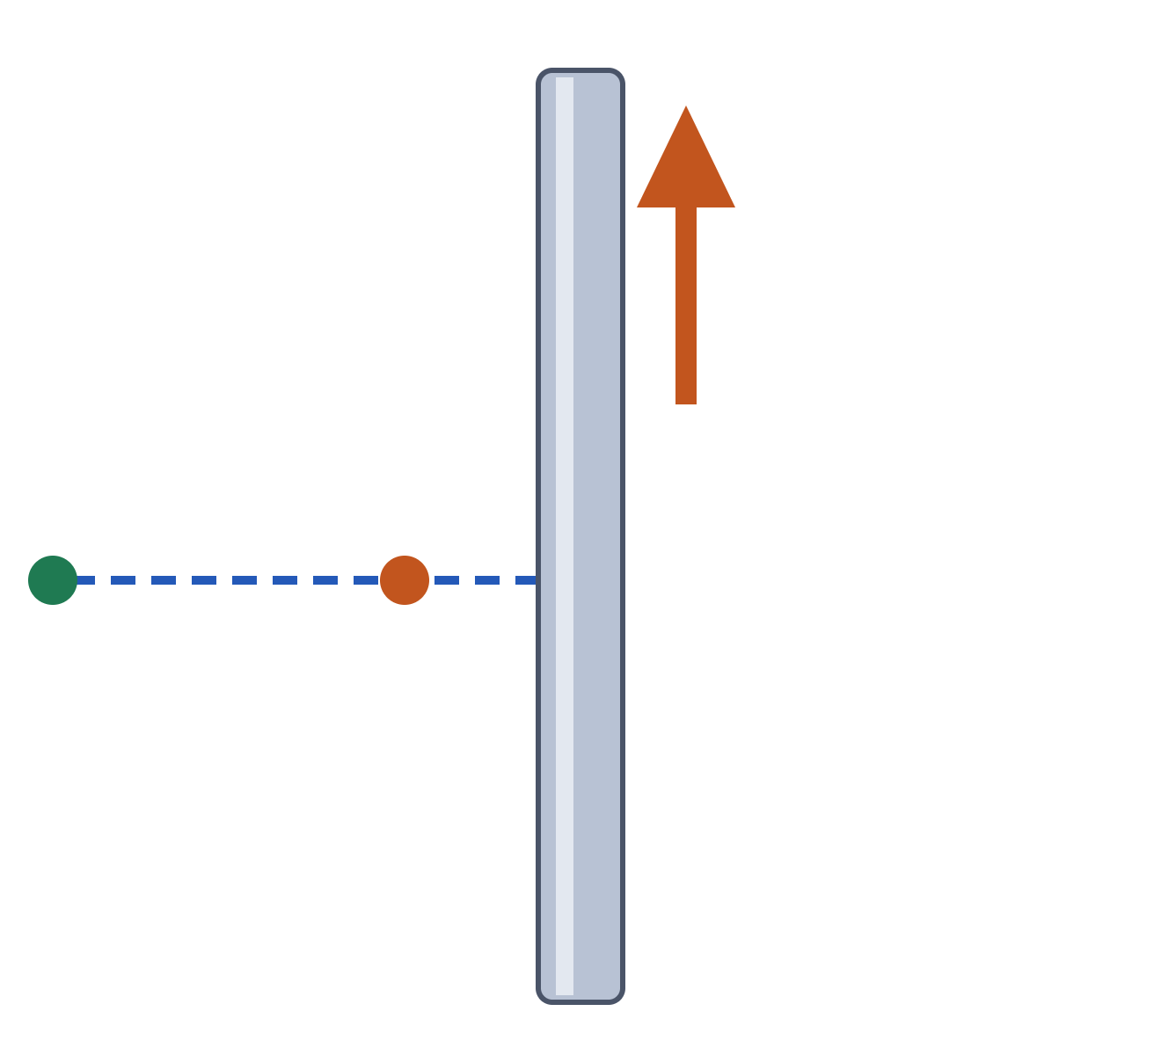
問題を読んで、数字を書き出そう
問9 ｜ STEP① 単位換算
3 A の電流が流れている直線状導体がある。導体から 5 cm および 15 cm 離れた点の磁界の大きさ H₅、H₁₅ を求めよ。また、導体からの距離と磁界の大きさには、どのような関係があるか。
I = 3 A
15 cm
記号 | 問題の値 | 換算後
電流 I | 3 A | 3
距離 r（H₅） | 5 cm | 0.05 m
距離 r（H₁₅） | 15 cm | 0.15 m
5 cm
H₁₅
H₅
r は cm なので m に換算！（÷ 100）
第4章 磁気 ｜ p.128 問9
Notes:
問9は H を2回求める問題。H₅ は導体から 5 cm、H₁₅ は 15 cm の点の磁界。どちらも cm なので m に直して 0.05 m、0.15 m。

Slide 8
H₅ と H₁₅ を それぞれ 計算しよう
問9 ｜ STEP② 代入 → STEP③ 電卓
H₅ =
3
≒ 9.55 A/m
3
2
×
π
×
0.05
=
2×π×0.05
H₁₅ =
3
≒ 3.18 A/m
3
2
×
π
×
0.15
=
2×π×0.15
分数や π の形で出たら CHANGE で小数に。H₅ = 9.549…、H₁₅ = 3.183… を 小数第2位まで
第4章 磁気 ｜ p.128 問9
Notes:
同じ公式に r だけ変えて2回代入する。H₅ は r=0.05、H₁₅ は r=0.15。電卓では 9.549…、3.183… と出るので、約 9.55 A/m、約 3.18 A/m。π=3.14 で計算しても同じ値になる。

Slide 9
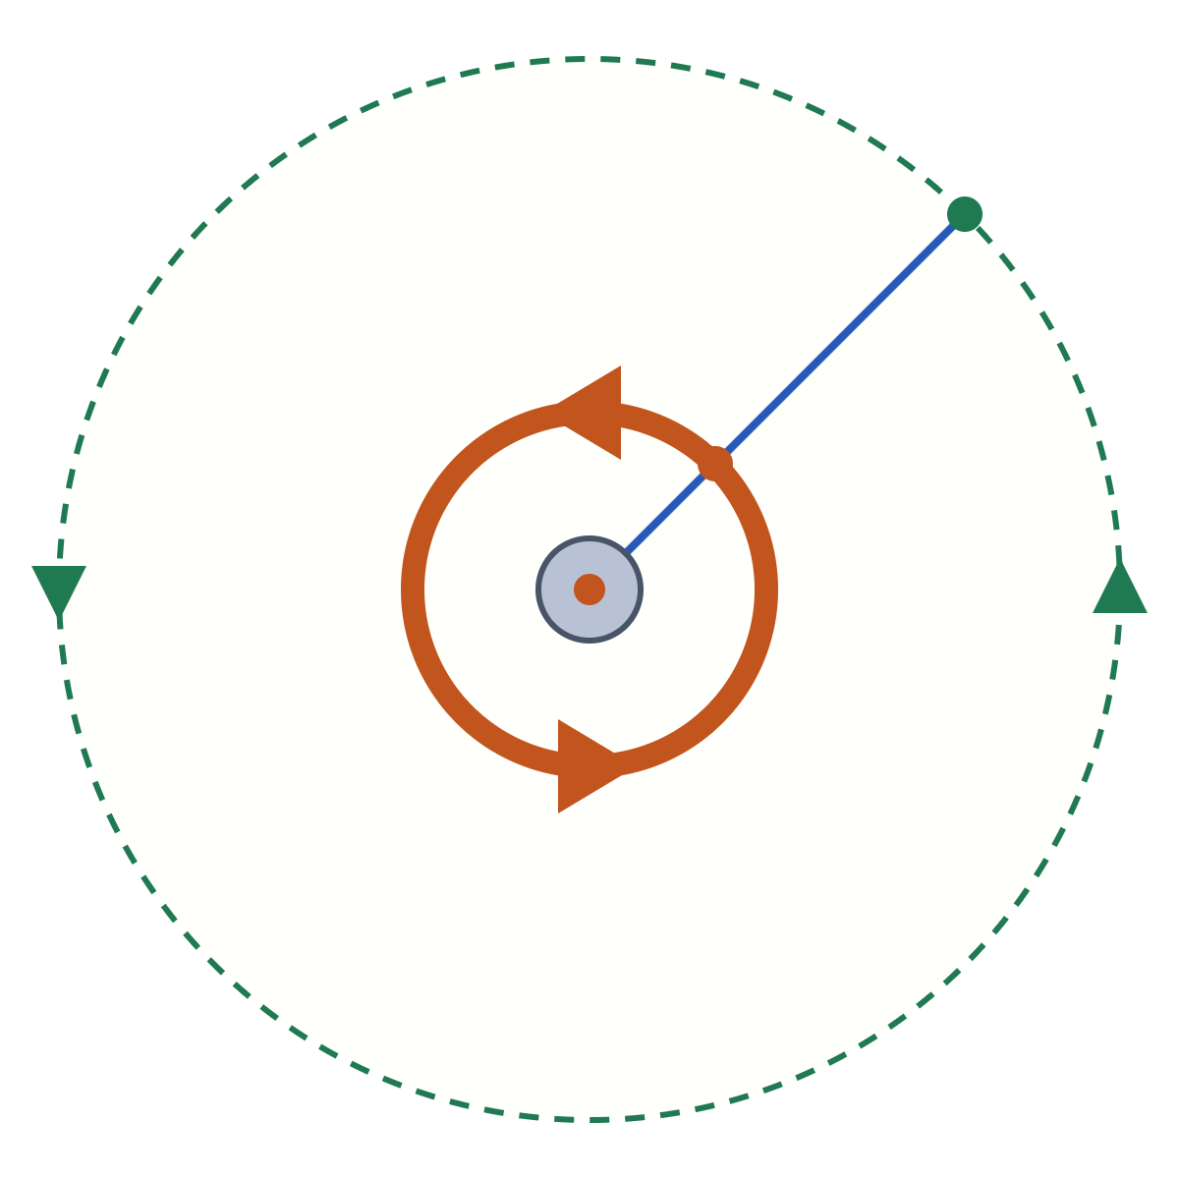

距離が 3倍 になると、磁界は どうなる？
問9 ｜ 距離と磁界の関係
距離 r | 5 cm | 15 cm
磁界 H | 9.55 A/m | 3.18 A/m
15 cm
5 cm
距離は
磁界は
3 倍
1/3 倍
上から見た図
（中心が導体、電流は手前向き）
磁界の大きさは 距離に 反比例 する
導体から離れるほど、磁界は弱くなる
第4章 磁気 ｜ p.128 問9
Notes:
5 cm から 15 cm で距離は 3 倍。磁界は 9.55 から 3.18 で 3 分の 1。公式の分母に r があるので、r が大きくなるほど H は小さくなる。これを反比例という。距離 2 倍なら磁界は 2 分の 1。

Slide 10
問題を読んで、数字を書き出そう
問10 ｜ STEP① 単位換算
直線状導体から 10 cm 離れた点の磁界の大きさが 80 A/m であった。直線状導体に流れている電流 I を求めよ。
I = ？
記号 | 問題の値 | 換算後
距離 r | 10 cm | 0.1 m
磁界 H | 80 A/m | 80
電流 I | ？ | ？ A
P
r = 10 cm
H = 80 A/m
cm → m（÷100）
I を求める → 式変形
第4章 磁気 ｜ p.128 問10
Notes:
問10は、磁界 H がわかっていて、電流 I を求める問題。r は 10 cm なので 0.1 m に直す。I を求めるので式変形が必要。

Slide 11

公式を「I = 〜」の形に変えよう
問10 ｜ 式変形
H =
I
スタート（公式）
コツ
2 π r
求めたい I を 左側に ひとりぼっち にする
I
= H
① 左右を入れかえる
I の下にある（わり算の）2πr は、反対側へ行くと かけ算 になる
2 π r
今回は 1回 の変形で完成！
② 両辺に 2πr をかける
I = 2 π r H
完成！
第4章 磁気 ｜ p.128 問10
Notes:
I を求めたいので、I だけが左に残る形にする。まず左右を入れかえ、I をわっている 2πr を両辺にかけて消す。結果 I = 2πrH。前回の円形コイルより1段少ない。

Slide 12
変形した式に代入して、電卓で計算しよう
問10 ｜ STEP② 代入 → STEP③ 電卓
I = 2 π r H
I = 2 × π × 0.1 × 80
r=0.1、H=80 を入れる
③ 電卓の入力（かけ算だけなので 分数キーは使わない）
2
×
π
×
0.1
×
80
=
CHANGE
→ 50.26…
答え I ≒ 50.3 A
16π と出たら CHANGE で小数に。π = 3.14 で計算すると 50.24 → 約 50.2 A
第4章 磁気 ｜ p.128 問10
Notes:
I = 2πrH に r=0.1、H=80 を代入。かけ算だけなので分数キーはいらない。答えが 16π のように π の形で出たら CHANGE で小数にする。π キーで 50.26… なので約 50.3 A。π=3.14 で計算する場合は 50.24 で約 50.2 A になるので、答え合わせのときは注意。

Slide 13

換算 → 代入 → 電卓 で解ける！
まとめ
例題5
問9
問10
r = 0.5 m（換算なし）
5 cm → 0.05 m、15 cm → 0.15 m
10 cm → 0.1 m、I = 2πrH
H ≒ 5 A/m
H₅ ≒ 9.55 A/m
H₁₅ ≒ 3.18 A/m
I ≒ 50.3 A
r は導体からの 距離、単位は m（cm なら ÷100）
電卓は 分数キー と π キー で式のとおり入力、変な形なら CHANGE
磁界は距離に 反比例（遠いほど弱い）
第4章 磁気 ｜ p.128 直線状導体の周囲の磁界
Notes:
3問の答えとポイント3つを確認して終わる。

